Slide 1
Leopold Bauer - Szlubek
architekt
umělecko-průmyslový návrhář
sklářský výtvarník, návrhář koberců

Slide 2
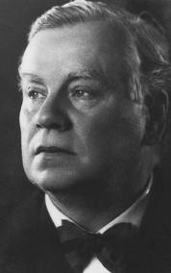
Data narození a úmrtí
1. 9. 1872
Krnov
7. 10. 1938
Vídeň

Slide 3
Vzdělání a práce
Reálné gymnázium v Krnově
Stavební technická škola v Brně
Akademie výtvarných umění ve Vídni u K. Hasenauera a O. Wagnera ( v jeho ateliéru pak pracoval)
studijní cesta do Itálie, Francie a Německa
v l. 1913 – 1919 učil na vídeňské Akademii

Slide 4
Zajímavosti
v roce 1900 vystoupil z katolické církve
v roce 1906 do ní znovu vstoupil, aby splnil podmínku pro svou adopci bohatým Gézou Arpádem Szlubkem
z Bratislavy
získal tak velké dědictví ke své tvůrčí činnosti v ateliéru ve Vídni
ke svému jménu připojil jméno adoptivního otce – Szlubek
v Opavě nežil, ale pro Opavu vytvořil hodnotné stavby
v roce 1904 za své návrhy interiérů získal zlatou medaili na světové výstavě v St. Louis
ve 30. letech se netajil sympatiemi k nacismu

Slide 5
Umělecké směry
Uplatňoval
secesi
klasicismus
neobiedermaier
historismus (především gotiku) a jejich kombinace
Inspiroval se americkou architekturou, především budovami Louise Sullivana a expresionismem.
Pokládal se za autora více než dvou tisíc interiérových řešení, jejichž výrazným znakem je centrální hala se schodištěm.

Slide 6
Největší realizovaná Bauerova stavba
Priessnitzovo sanatorium, Lázně Jeseník
lázeňská budova projektovaná v duchu tradicionalismu
svou dvoukřídlou dispozicí umístěnou v kopci evokuje rozlehlé barokní zámecké areály
balkóny opatřená podlaží odkazují na léčebnou funkci budovy (umožňují pacientům pobyt na čerstvém vzduchu)

Slide 7
Vrcholná práce
Návrh stavby Rakouské národní banky ve Vídni
r. 1911 - kvůli 1. světové válce došlo
k rozpočtovým škrtům a banka byla umístěna do jediné dokončené budovy

Slide 8
Stavby Bauera v Opavě a v Krnově
Střelecký dům, Krnov – společenský dům
Obchodní a živnostenská komora, Opava
Vila Hany Larischové, Krnov, Ježník
Obchodní dům Breda & Weinstein, Opava
Hotel Tiroler, Krnov
Vila R. Larische, Krnov
Tělocvična, Krnov
Kostel sv. Hedviky, Opava, památník padlým v 1. světové válce

Slide 9
Střelecký dům – společenský dům
krnovský společenský dům vznikl v letech 1904 – 1909 na místě starší budovy
znatelná je inspirace renesancí i místní architekturou
veřejné prostory jsou dvojúrovňové, do prvního patra vede velké dvouramenné schodiště s historizujícími sochami
dříve měšťanská střelnice, později Dům pionýrů, Dům dětí a mládeže a dnes Středisko volného času Méďa

Slide 10
Obchodní a živnostenská komora 1908 - 1910
monumentální historizující stavba, sloužila podnikatelské reprezentaci převážně německého města Opavy
skrývala také kancelářské místnosti a knihovnu
bohatá byla originální vnitřní výzdoba a výmalba
dnes je zde kulturní dům a knihovna

Slide 11
Vila Hany Larischové, 1911 - 1913
přestavba starší vily na letní dům pro rodinu krnovských textilních podnikatelů
inspirací se stal venkovský dům Severní Ameriky, který byl dlouhodobým předmětem Bauerova zájmu

Slide 12
Obchodní dům Breda & Weinstein 1927 - 1928
stavba se nezakrytě hlásí k inspiraci chicagskou školou a v době dokončení byla prvním moderním obchodním domem v Československu
víceúčelový obchodní dům, originální a progresivní vzhled

Slide 13
Hotel Tiroler, 1928 - 1930
rozsáhlá přestavba novorenesančního hotelu patřícího Bauerově rodině
přízemí dominují střídmé oblouky nad okny
později hotel Slezský domov, který už však jako hotel neslouží

Slide 14
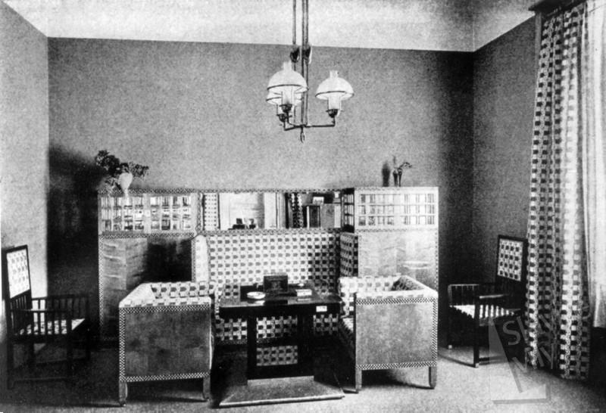
Vila Rudolfa Larische, 1929
přestavba starší budovy
dříve sídlo továrníka Larische, dnes sídlo banky ČSOB
pánský pokoj aj. místnosti byly vybaveny exkluzivním nábytkem vyrobeným podle návrhu Bauera

Slide 15
Tělocvična, 1932 - 1933
jedná se o mistrovskou realizaci, která skloubila historizující prvky (průčelí, střecha) spolu s konstruktivistickou účelností veřejné budovy (pravidelnost, železobeton, dramatické obliny na stranách, které nesou terasy se zábradlími)

Slide 16
Kostel sv. Hedviky - památník padlým v 1. světové válce, 1933 - 1938
monumentální sakrální stavba, která měla oslavovat slezský patriotismus
nad vchodem je umístěna gradovaná věž, která značně převyšuje okolí
kostel je stavěn na půdorysu dvojitého kříže
nebyl nikdy dokončen

Slide 17
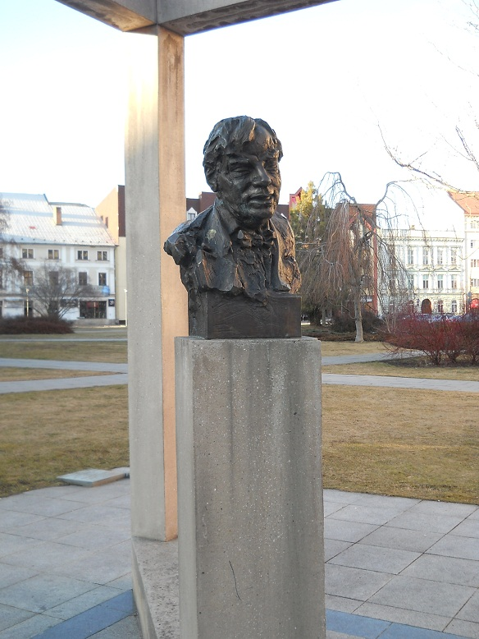
Památník Leopolda Bauera s bustou na Hlavním náměstí v Krnově

Slide 18
Zdroje
http://cs.wikipedia.org/wiki/Leopold_Bauer
Vlastní fotografie – Renata Schreierová
Brožura Osobnosti, vydalo Statutární město Opava (www.opava-city.cz)

